Slide 1





Slide 2

Уроконь темась:
«Инжекс иень шкатненень»
Notes:
2

Slide 3

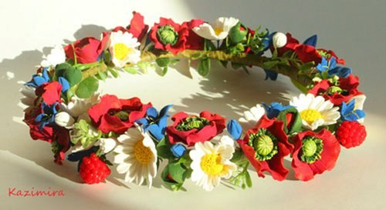


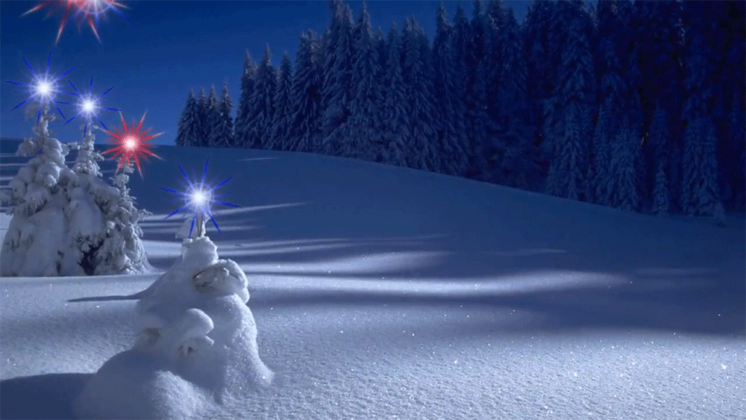

Од валтнэнь марто важодема
Каштаз –
венок
Парго -
корзина
Норов -
урожай
Вельтявкс -
покрывало

Slide 4
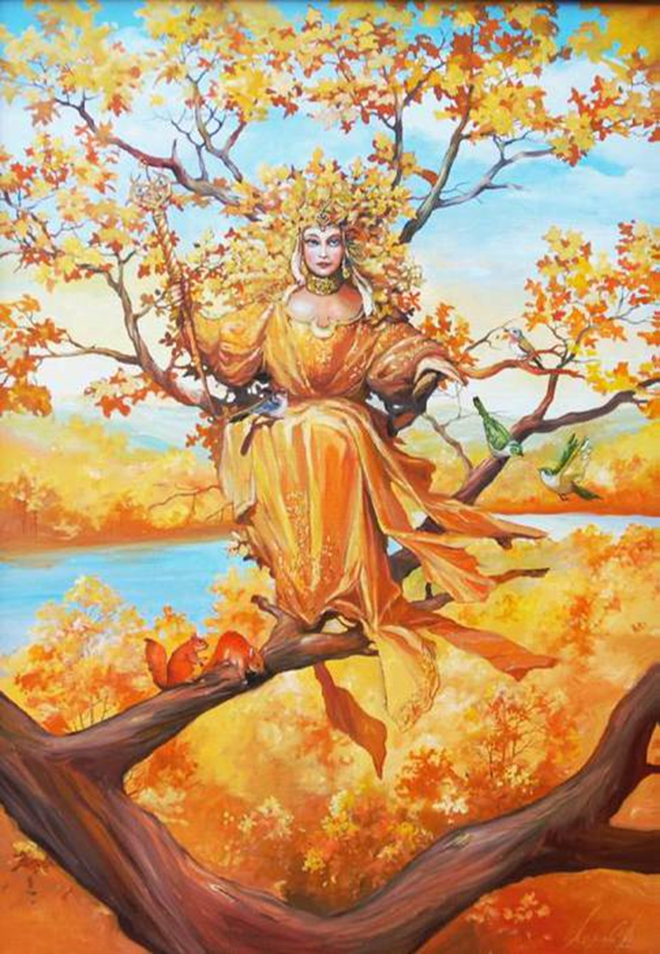
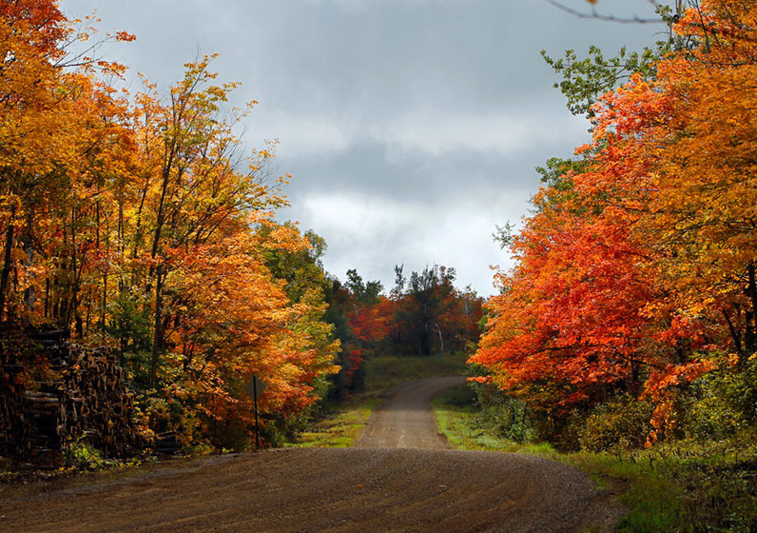


Slide 5






Молить пиземеть.
Лопатне ожот.
Чувтотне пижелгадыть.
Чудить чудикерькст.
Нармунтне туить лембе масторов.
Ушосо пси.
Пурныть сюпав норов.
Сась Якшаматясь.

Slide 6
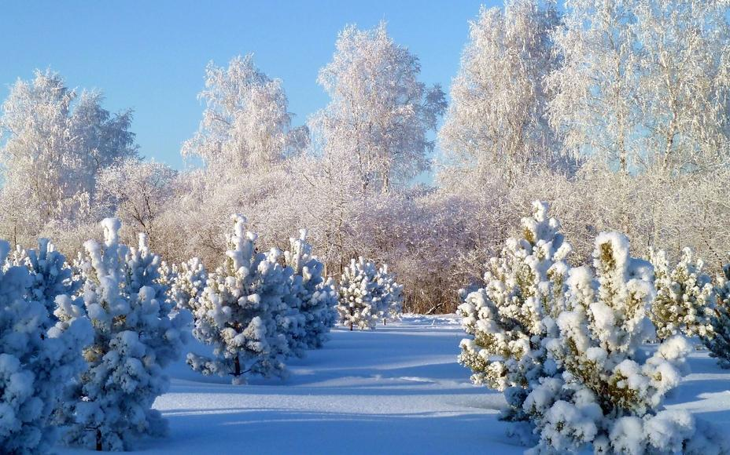
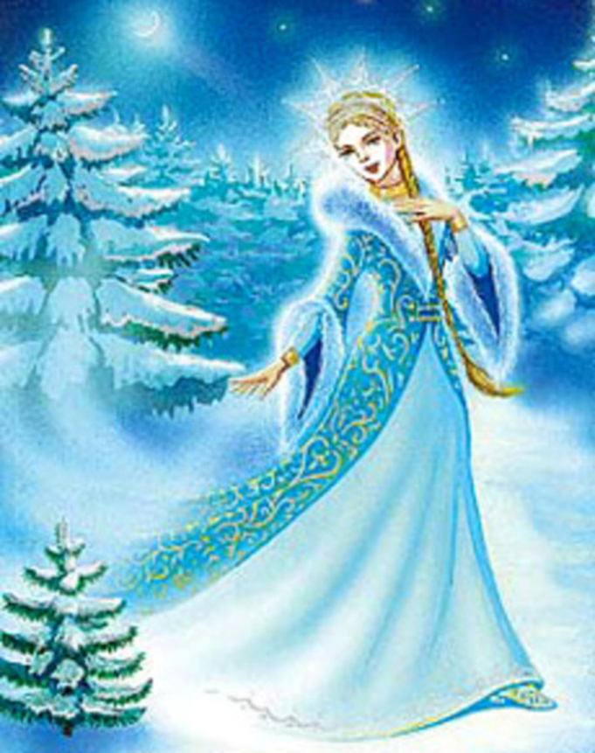


Slide 7
Телеэйловякшамоашокирякстни

Slide 8
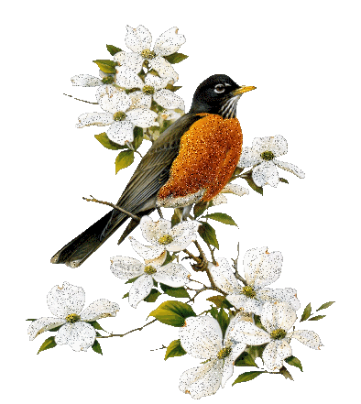

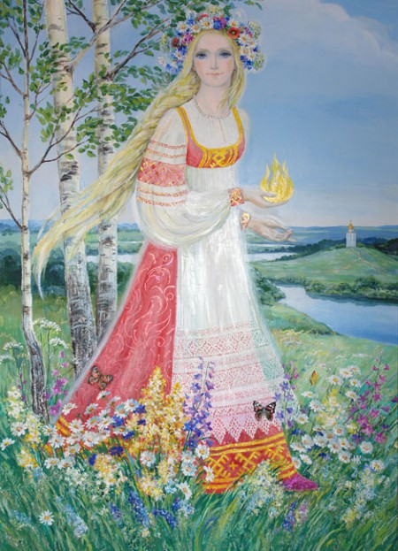
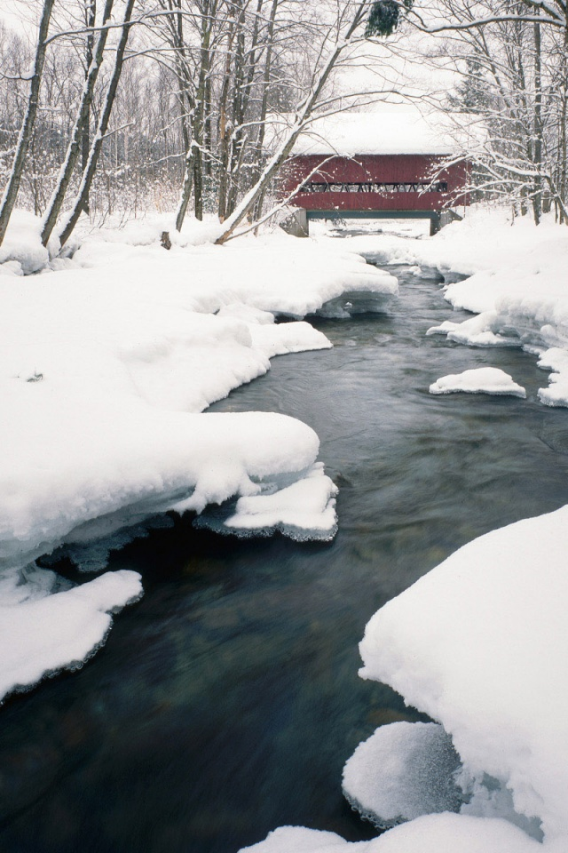
Тундо.
Сась тундось. Лембестэ эжди …. . Солы … . Чудить … . Морыть тундонь морост … .
нармунтне
лов
чипай
чудикерькст

Slide 9

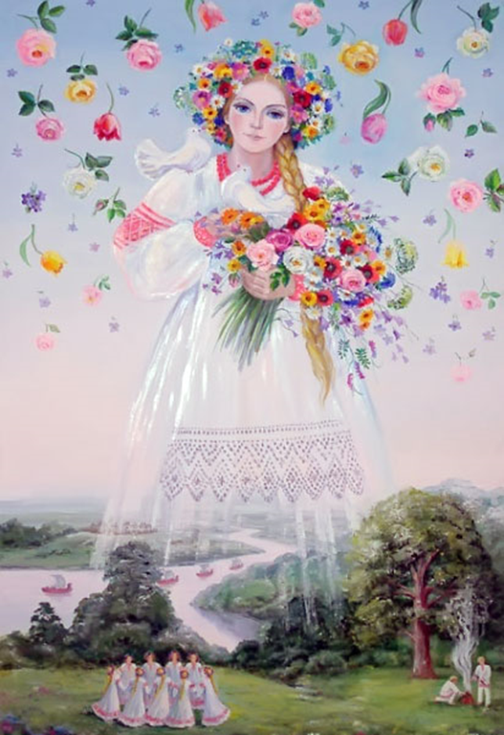

Slide 10

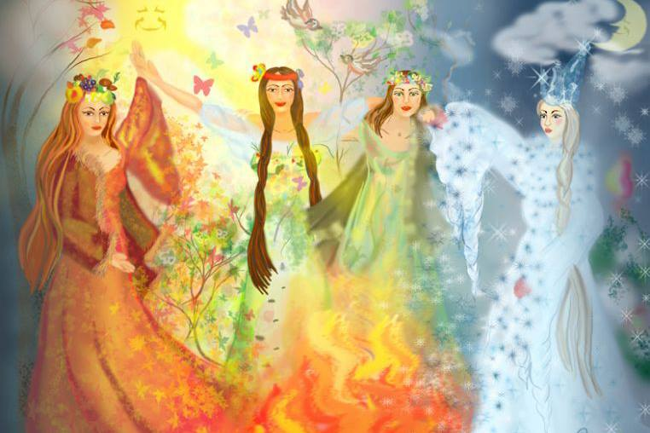
Ёвкс
«Иень шкатне»

Slide 11


Рефлексия
Вастомазонок!
Notes:
11

